Slide 1
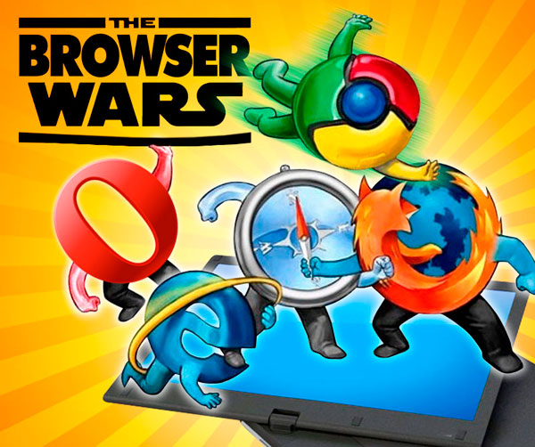
Guerra de los navegadores
Vargas aguirre Victor Manuel

Slide 2
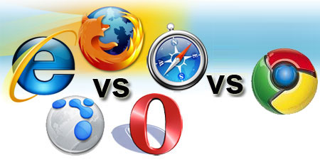
La guerra de los navegadores
La guerra de navegadores es el nombre popular dado a la competencia entre los navegadores web por el dominio del mercado.

Slide 3
1995
Mediados de 1995 el navegador NETSCAPE era el navegador estándar.
Agosto de 1995 nace internet Explorer versión 1.o para competir contra Netscape
Noviembre 1995 sale internet Explorer versión 2.0

Slide 4
Octubre de 1997 sale la versión 4.0 de internet Explorer Durante este tiempo fue común que los diseñadores de páginas web colocaran advertencias en sus páginas tales como "visto mejor con Netscape" o "visto mejor con Internet Explorer“
1997

Slide 5

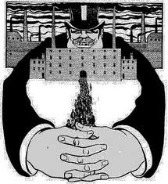
Las dos grandes ventajas de IE sobre Netscape
La disponibilidad de recursos
Windows poseía un monopolio en el mercado de sistemas operativos que podía ser utilizado para empujar a Internet Explorer hacia una posición dominante

Slide 6
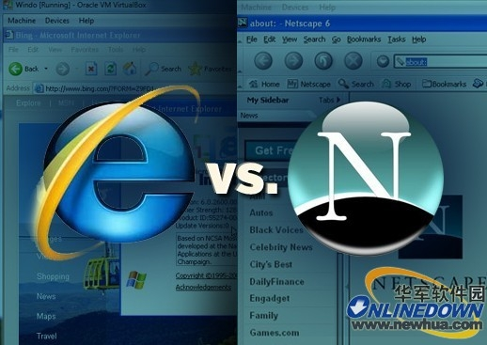
Éxito de Microsoft se baso en:
Microsoft creó acuerdos con fabricantes de ordenadores de licencias, de tal forma que requería que incluyeran iconos de escritorio para IE a la vez que se los penalizaba por incluir Netscape en sus ordenadores.
Microsoft adquirió y liberó una herramienta para creación de páginas web, FrontPage, la cual tendía a crear páginas favorecidas al ser vistas con IE.
Microsoft incluyó soporte para CSS en Internet Explorer a la vez que lo hizo más tolerante hacia código HTML de calidad pobre (en ocasiones generado por herramientas de diseño web). Para muchos diseñadores web de escasos conocimientos resultaba más sencillo crear páginas para IE que tener que reparar código HTML malformado, sin importar que sus creaciones contuvieran código no necesario.

Slide 7
1998
Netscape pierde la batalla de los navegadores frente a internet Explorer
Internet Explorer se convierte en el navegador dominante con el 96% del mercado
Netscape libera el código del navegador, rebautizándolo mozilla

Slide 8
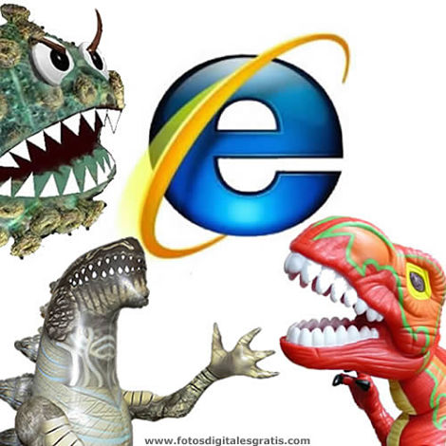
Internet Explorer infectado
La casi universal adopción de Internet Explorer ha sido un factor importante en el éxito de los ataques informáticos masivos causados por gusanos informáticos, los cuales toman provecho de las vulnerabilidades del software para su autopropagación.

Slide 9
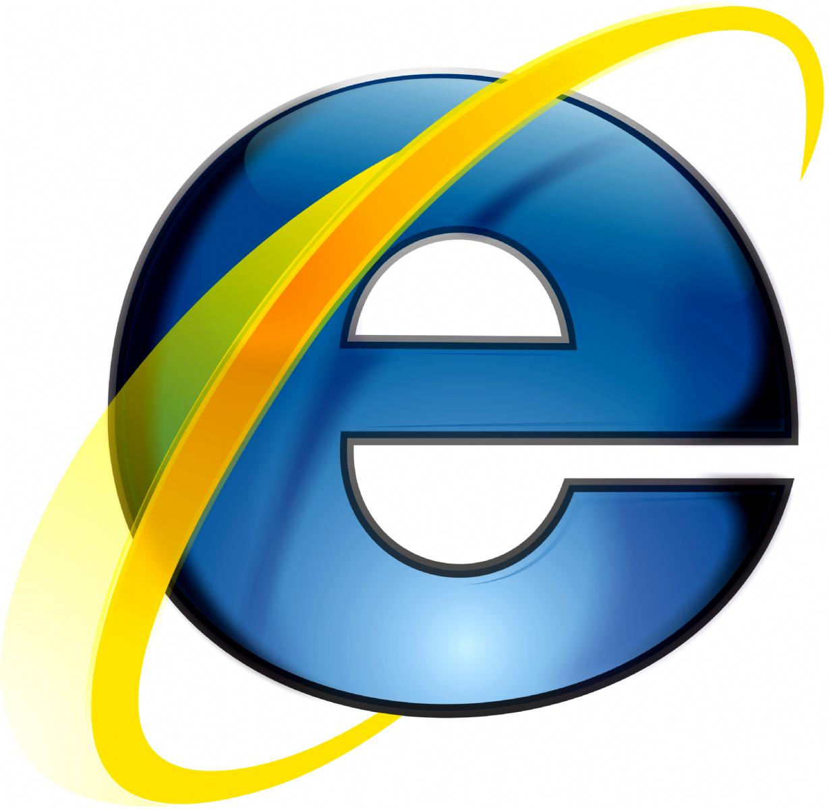
Internet Explorer no es internet
Debido a que Internet Explorer lleva el nombre 'Internet' en su nombre muchos usuarios inexpertos fueron engañados en creer que Internet Explorer es la Internet

Slide 10
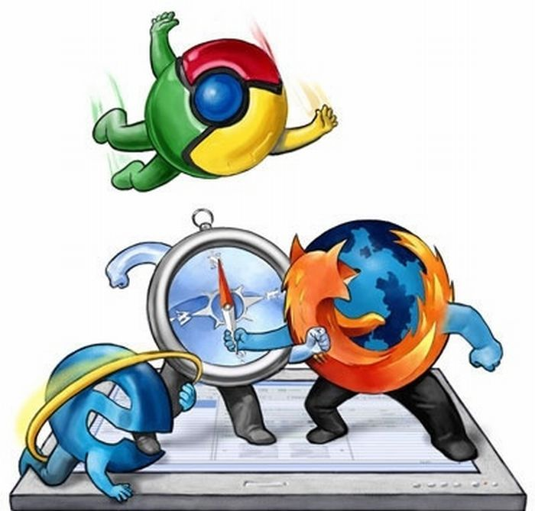
La segunda guerra de navegadores
Ciertos medios relacionados con la tecnología han sugerido que se aproxima una segunda guerra de navegadores, o que ya se ha presentado. En vez de combatir con un sinfín de nuevas características, la segunda guerra se librará aparentemente en el campo de los estándares (tales como CSS, XML y DOM), seguridad y usabilidad.

Slide 11
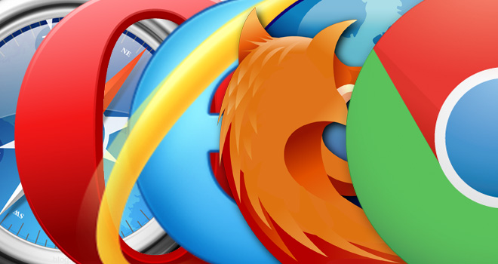
Los 5 principales navegadores
La batalla de los navegadores se libra actualmente entre los cinco principales navegadores: Internet Explorer, Mozilla Firefox, Chrome, Safari y Opera,

Slide 12

Navegador publico N°1 Google Chrome
El más reciente, Chrome, se ha presentado también como un rival notable, debido a su arquitectura multiproceso, interfaz ligera, carga rápida y el hecho de que Google tiene un gran capital detrás, para hacer publicidad de su navegador en un sin fin de páginas (un ejemplo de ello sería YouTube y Google), muchos piensan que este es el motivo por el cual ha tenido tanto éxito.

